Slide 1





목차
파이썬 모듈
Glob 모듈
각자 다뤄보기
끄읏
모듈이란?
Glob 모듈 수업
Glob 모듈 사용해보기
GG!

Slide 2

파이썬 모듈
모듈 == 프로그램

Slide 3

Glob 모듈
ls, dir 명령어 결과

Slide 4
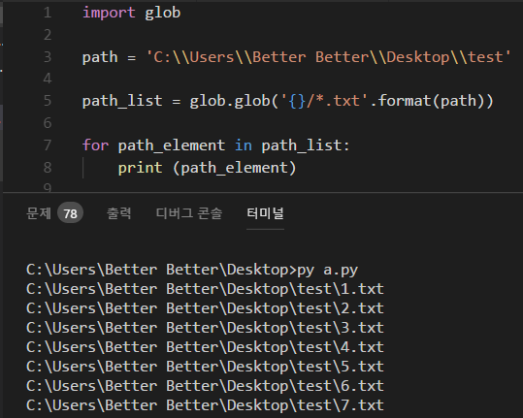
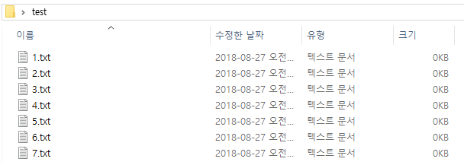
Glob 모듈
Test 디렉터리
Test 디렉터리 요소 출력

Slide 5
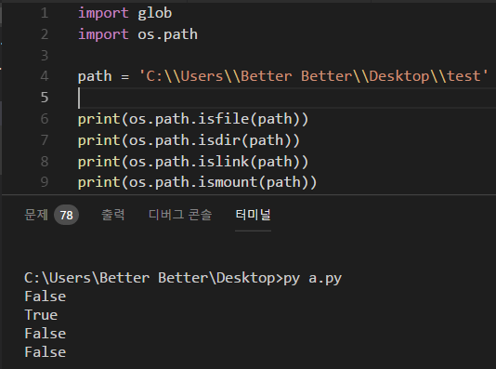
Glob 모듈
같이 쓰면 유용한 거

Slide 6
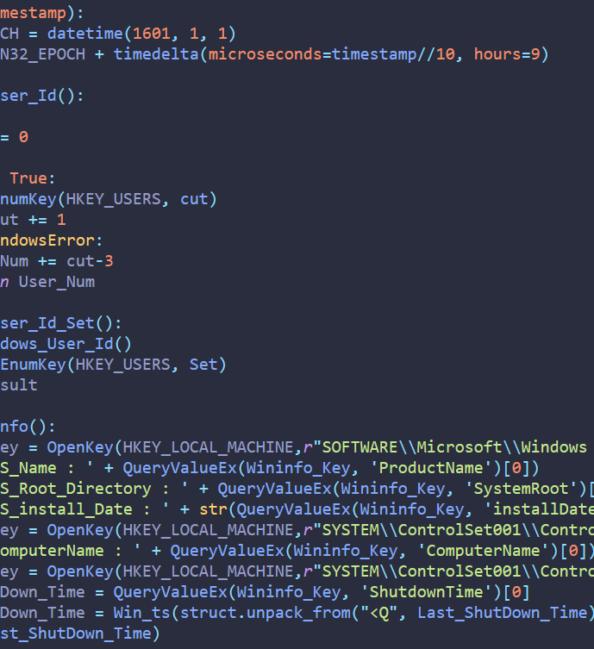
각자 다뤄보기
방금 배운 간단한 메서드들 사용해보기

Slide 7

끄읏
GG!

